Slide 1
4
4
5
المراجعة
الدرس 20
الدرس 19
الدرس 18
الدرس 17

Slide 2






أيقونات توجيهية
توجيهات الأستاذ(ة)
تعيين تلميذ للإجابة
المرور بين الصفوف
عرض فيديو
المرور للشريحة الموالية بعد عرض الفيديو
العمل في ثنائيات

Slide 3
برمجة الأسبوع الخامس
(ة)خاص بالأستاذ
الدرس 18
الدرس 17
طرح الأعداد العشرية
جمع الأعداد العشرية
الدرس20
الدرس 19
حل المسائل- توليف
جمع وطرح الأعداد العشرية
المراجعة
مراجعة دروس الأسبوع

Slide 4
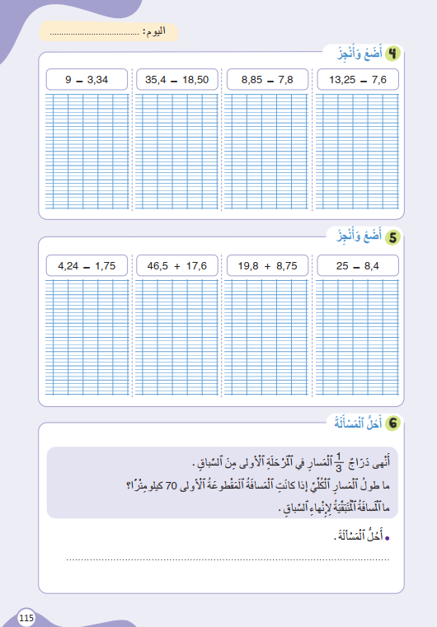
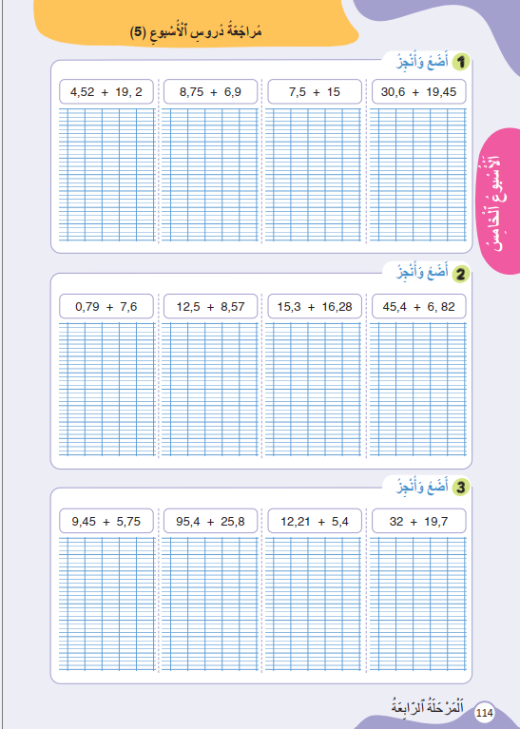
درس اليوم
مراجعة دروس الأسبوع5
(ة)خاص بالأستاذ

Slide 5
تدابير حصة مراجعة دروس الأسبوع
(ة)خاص بالأستاذ
مراجعة كل درس تتم عبر المراحل التالية :
رائز التحقق من الهدف الرئيسي للدرس
احتساب نسبة التحكم
أكبر من 80%
أقل من 80%
المرور مباشرة للتدرب على الكراسة
إعادة عرض شريط النمذجة
إنجاز نشاط مراجعة الدرس على الكراسة

Slide 6

(ة)خاص بالأستاذ
مراحل الدرس
1
افتتاح الدرس
1
5
1
2
  أنشطة المراجعة
45
1
6
اختتام الدرس
1
5

Slide 7
(ة)خاص بالأستاذ
عند نهاية الدرس
على الأقل 80% من المتعلمين سيكونون قادرين على:
جَمْعِ وَطَرْحِ الْأَعْدادِ الْعَشَرِيّة؛
حَلِّ الْمَسائِلِ.

Slide 8




مرحباً سنتابع درسا جديدا مع مجد وندى.

Slide 9

(ة)خاص بالأستاذ
افتتاح الدرس
1
الحساب الذهني
أنشطة تمهيدية

Slide 10



خذوا كراسات الحساب الذهني، على الصفحة 22

Slide 11


لديكم دقيقة واحدة لتحسبوا كما في المثال. دوّنوا النتيجة فقط.
A
0,4+ … = 1
مِثالٌ :
A
0,6
اُكْتُبواْ في دَفاتِرِكُمْ:

Slide 12
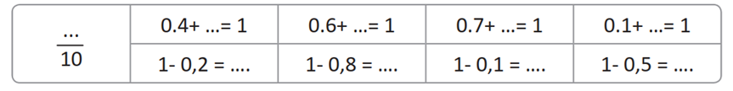

عرض فيديو الحساب الذهني.
0,6

Slide 13

صححوا.
0,6
0,4
0,3
0,9
0,8
0,2
0,9
0,5

Slide 14
(ة)خاص بالأستاذ
افتتاح الدرس
1
تصحيح الواجب المنزلي
الحساب الذهني
أنشطة تمهيدية

Slide 15
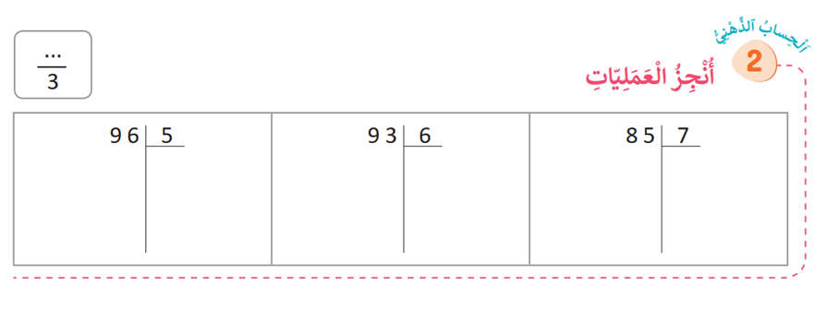
في نفس الصفحة من كراسة الحساب الذهني، أنجزوا العمليات الثلاث. لديكم 3 دقائق.

Slide 16
من يصحح العملية الأولى.

Slide 17
صححوا.
-
7
12
1
5
-
14
01

Slide 18
من يصحح العملية الثانية.
-
7
12
1
5
-
14
00

Slide 19
صححوا.
-
6
-
7
15
12
3
3
1
5
-
30
-
14
03
00

Slide 20
من يصحح العملية الثالثة؟
-
6
-
7
15
12
3
3
1
5
-
30
-
14
03
00

Slide 21
صححوا.
-
5
-
6
-
7
19
15
12
4
9
3
3
1
5
-
45
-
30
-
14
04
03
00

Slide 22
(ة)خاص بالأستاذ
أنشطة المراجعة
2
طَرْحُ الْأَعْدادِ الْعَشَرِيَّة.

Slide 23


خذوا ألواحكم.

Slide 24
ضعوا وأنجزوا العملية الآتية.
76 – 24,26

Slide 25


ارفعوا الألواح.

Slide 26
صححوا.
تسجل نسبة الإجابات الصحيحة.
9
10
5
10
76, 00
24, 26
-
51,74

Slide 27


في حالة ما إذا كانت نسبة التحكم تقل عن 80% يعيد الأستاذ نمذجة الحل على السبورة.

Slide 28
خذوا الكراسة، ص .115

Slide 29
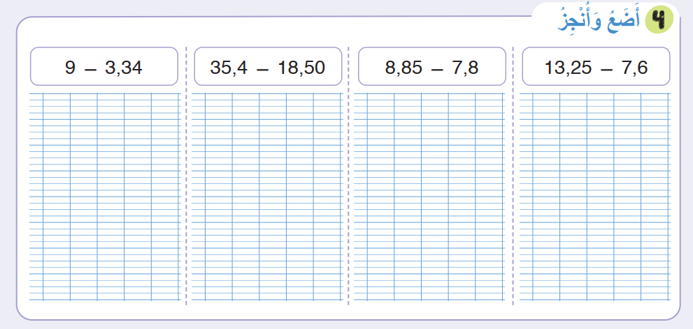
ضعوا وأنجزوا العمليات وتححقوا من المجموع. لديكم 4 دقائق.

Slide 30
صححوا.
9
10
0
12
2
14
2
12
8
10
4
14
8, 85
13, 25
9, 00
35, 40
7, 80
07, 6
3, 34
18, 50
-
-
-
-
26,90
1,05
05,65
5,66

Slide 31
(ة)خاص بالأستاذ
أنشطة المراجعة
2
جَمْعُ الْأَعْدادِ الْعَشَرِيَّة.

Slide 32
خذوا ألواحكم.

Slide 33
ضعوا وأنجزوا العملية الآتية.
19 + 35,17

Slide 34
ارفعوا الألواح.

Slide 35
صححوا.
تسجل نسبة الإجابات الصحيحة.
1
19, 00
35, 17
+
54,17

Slide 36
في حالة ما إذا كانت نسبة التحكم تقل عن 80% يعيد الأستاذ نمذجة الحل على السبورة.

Slide 37
خذوا الكراسة، ص .115

Slide 38
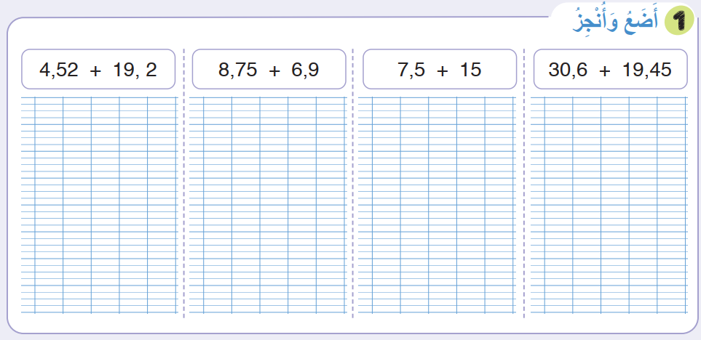
ضعوا وأنجزوا العمليات وتححقوا من المجموع. لديكم 4 دقائق.

Slide 39
صححوا.
1
1
4, 52
8, 75
1
1
1
7, 50
30, 60
19, 20
6, 9
15, 00
19, 45
+
+
+
+
23,72
15,65
22,50
50,05

Slide 40
(ة)خاص بالأستاذ
أنشطة المراجعة
2
حَلُّ الْمَسائِلِ

Slide 41
خذوا الكراسة، ص 114.

Slide 42
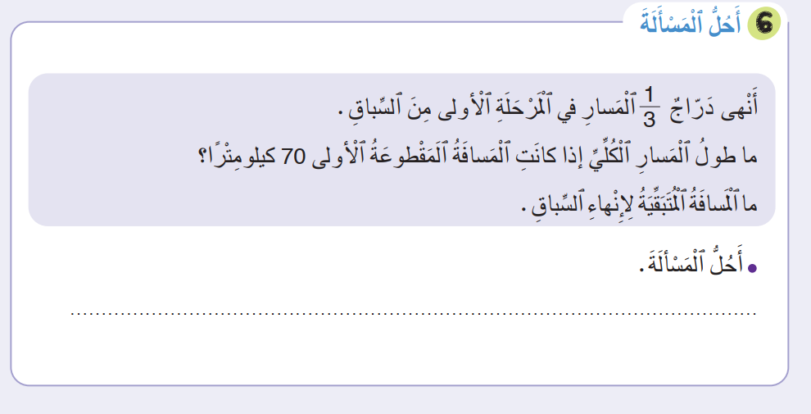
اقرؤوا وافهموا المسألة وحلوها.

Slide 43

صححوا.
70
70
70
اَلْمَطْلوبُ حِسابُ قيمَةِ جُزءَيَنِ مِنْ ثَلاثَةٍ.
مُتَساوِيّة الْحَلِّ: 2x70 = 140
عِبارَةُ الْحَلِّ:
اَلْمَسافَةُ الْمُتَبَقِّيَةُ لإنْهاءِ السِّباقِ: 140 كيلومترا
$$\frac{1}{3}$$
؟

Slide 44

(ة)خاص بالأستاذ
اختتام الدرس
5
3

Slide 45
انتبهوا، في المنزل، أنجزوا كل العمليات المتبقية في الصفحتين114 و 115.

Slide 46
إلى اللقاء. في الحصة القادمة، سنقوم بتصحيح التمارين المنجزة في المنزل.

Slide 47


(ة)خاص بالأستاذ
(ة)خاص بالأستاذ
بناء على إنجازات المتعلمين خلال الممارسة المستقلة

